Slide 1

实习项目答辩
答辩人：胡兵
日期：2018.08.20

Slide 2
目录
01
02
03
自我介绍
实习工作
实习总结

Slide 3
01
自我介绍

Slide 4
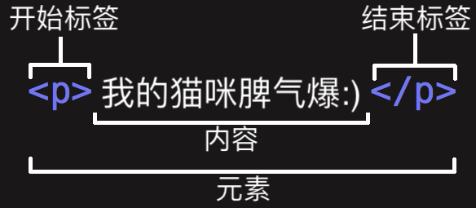
HTML
什么是HTML？
HTML (超文本标记语言，HyperText Markup Language)，它定义了网页内容的含义和结构。
什么是HTML元素？
什么是HTML元素的属性？
Notes:
“超文本”是指在单个网站内或网站之间将网页彼此连接的链接。
它由一系列的元素（elements）组成，这些元素可以用来包围不同部分的内容，使其以某种方式呈现或者工作。

Slide 5
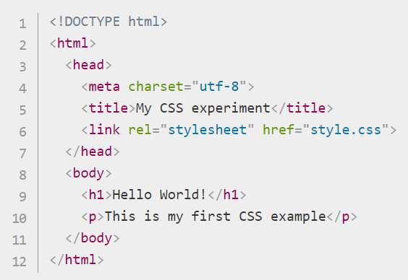
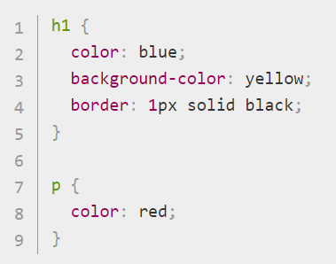
CSS
什么是CSS？
CSS (层叠样式表，Cascading Style Sheets)，它主要用来样式化和排版网页。
HTML
CSS
Notes:
例如修改网页内容的字体、颜色、大小和间距

Slide 6
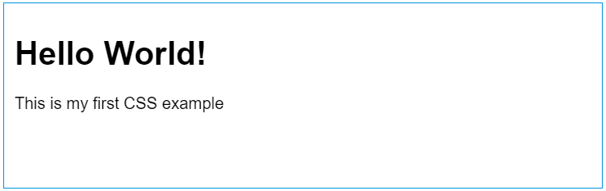
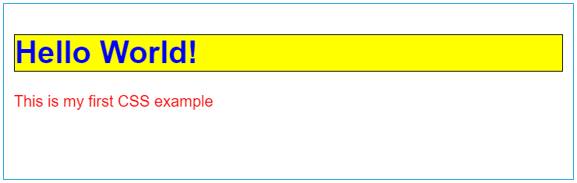
CSS
无CSS结果
有CSS结果

Slide 7
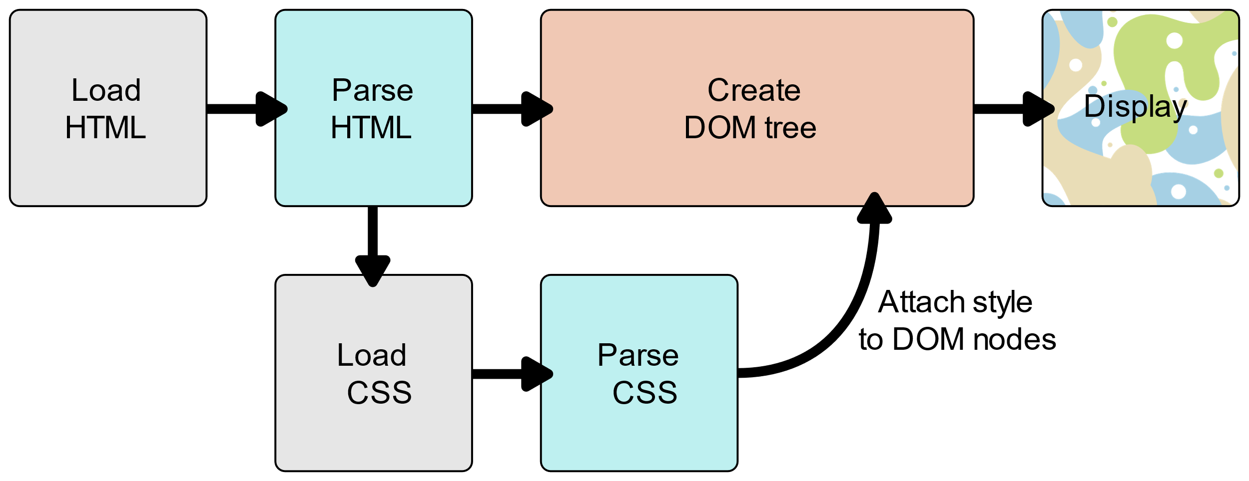
CSS
CSS如何工作？
浏览器将 HTML 和 CSS 转化成 DOM （文档对象模型）。DOM在计算机内存中表示文档。它把文档内容和其样式结合在一起。
浏览器显示 DOM 的内容。
Notes:
DOM是一种树形结构. 标记语言中的每个元素,属性,文本片段都变为一个 DOM 节点。

Slide 8
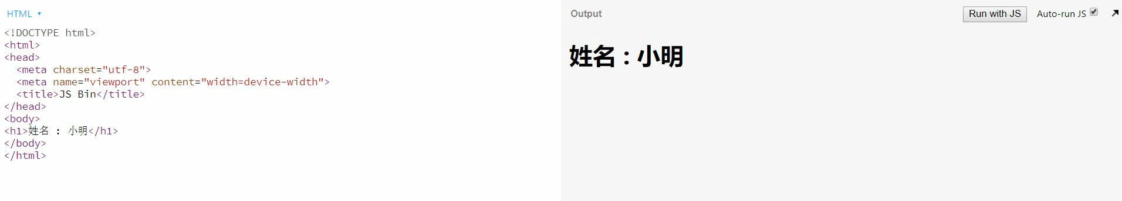
JavaScript
JavaScript 是一门轻量级解释型编程语言，它可为网站添加交互功能（各种事件响应、动态样式、动画等）。
例如通过文档对象模型 API（DOM（Document Object Model）API） 来创建、移除和修改 HTML，为页面动态应用新样式等手段来操作 HTML 和 CSS。
Notes:
比如当某个页面出现了一个弹窗，或者显示了一些新内容（像上文小 demo 中看到那样），这就是 DOM 在运行。
另外比如请求网络数据、绘制图形、视频和音频API、存储API

Slide 9
API、SDK、Framework
什么是API？
应用程序接口（API，Application Programming Interface）是基于编程语言构建的结构，使开发人员更容易地创建复杂的功能。它们抽象了复杂的代码，并提供一些简单的接口规则直接使用。
什么是SDK？
软件开发工具包（缩写：SDK、外语全称：Software Development Kit）一般都是一些软件工程师为特定的软件包、软件框架、硬件平台、操作系统等建立应用软件时的开发工具的集合。
什么是Framework？
框架（Framework）是整个或部分系统的可重用设计，表现为一组抽象构件及构件实例间交互的方法;另一种定义认为，框架是可被应用开发者定制的应用骨架。前者是从应用方面而后者是从目的方面给出的定义。

Slide 10
Web
Web是如何工作的？
应用程序接口（API，Application Programming Interface）是基于编程语言构建的结构，使开发人员更容易地创建复杂的功能。它们抽象了复杂的代码，并提供一些简单的接口规则直接使用。

Slide 11
Web
Web前端框架在解决什么问题？
避免重复引用外部js；
避免频繁操作DOM，避免花大量时间去操作DOM，开发周期短；
框架对DOM操作进行了处理和优化，性能提升；
组件化，可以根据不同的需求定制组件，在需要的页面引用即可。
Notes:
不仅会使页面代码变得杂乱，而且会影响页面的打开速度，万一以后需要变更一下js文件的路径，还要一个一个去修改，对后期的维护也是很大的负担。

Slide 12
MVVM
什么是MVVM？
MVVM是Model-View-ViewModel的简写，Model指的是数据对象，View指的是所看到的页面，ViewModel是连接View和Model的桥梁，充当着观察者的身份。
当数据发生变化，ViewModel能够监听到数据的这种变化，然后通知到对应的视图做自动更新（不用再动手操作DOM）；而当用户操作视图，ViewModel也能监听到视图的变化，然后通知数据做改动，这实际上就实现了数据的双向绑定。
View
ViewModel
Model
Notes:
如果你有一个传统的 web 应用程序，并需要一个强壮稳健的应用程序层，那么 vue.js 可能是一个很好的选择

Slide 13
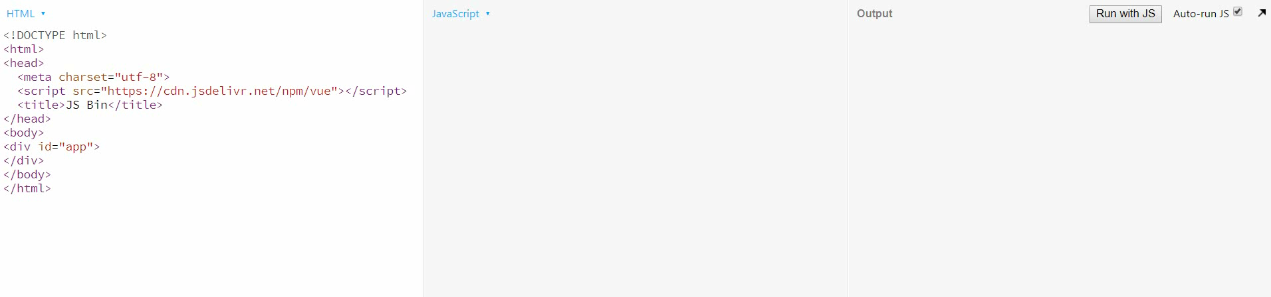
VUE
VUE两大核心：
数据绑定
视图组件化
什么是VUE？
在这vue实例就相当于MVVM中的ViewModel
Notes:
如果你有一个传统的 web 应用程序，并需要一个强壮稳健的应用程序层，那么 vue.js 可能是一个很好的选择

Slide 14
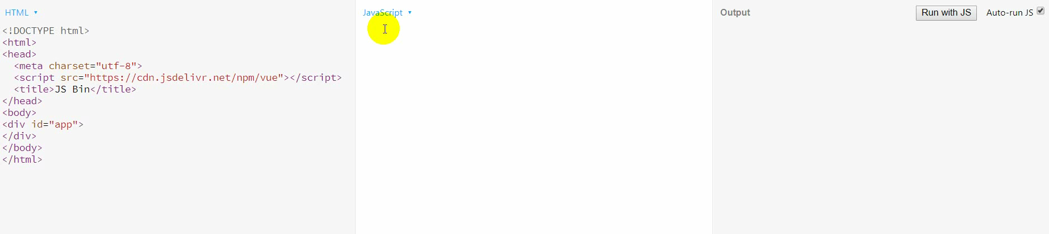
VUE
Notes:
如果你有一个传统的 web 应用程序，并需要一个强壮稳健的应用程序层，那么 vue.js 可能是一个很好的选择

Slide 15
VUE ROUTER
Vue Router 是 Vue.js 官方的路由管理器。它和 Vue.js 的核心深度集成，让构建单页面应用变得易如反掌。
Notes:
如果你有一个传统的 web 应用程序，并需要一个强壮稳健的应用程序层，那么 vue.js 可能是一个很好的选择

Slide 16
VUEX
Vuex 是一个专为 Vue.js 应用程序开发的状态管理模式。它采用集中式存储管理应用的所有组件的状态，并以相应的规则保证状态以一种可预测的方式发生变化。
Notes:
如果你有一个传统的 web 应用程序，并需要一个强壮稳健的应用程序层，那么 vue.js 可能是一个很好的选择

Slide 17
Axios
Notes:
如果你有一个传统的 web 应用程序，并需要一个强壮稳健的应用程序层，那么 vue.js 可能是一个很好的选择

Slide 18
Element UI
Notes:
如果你有一个传统的 web 应用程序，并需要一个强壮稳健的应用程序层，那么 vue.js 可能是一个很好的选择

Slide 19
02
实习工作

Slide 20
03
实习总结

Slide 21

谢
谢

